Slide 1
Jak napsat vlastní autorizační server
Ondřej Václavek
Software & Cloud Architect, HAVIT, s.r.o.
vaclavek@havit.cz
Notes:
Potřebujete ověřovat uživatele ve svých ASP.NET Core/Blazor aplikacích, a chcete/potřebujete si autorizační server provozovat sami? Ukážeme si, jak toho docílit pomocí open source komponent

Slide 2
Agenda
Základní pojmy
Autorizace pomocí OAuth 2.0 a OIDC
Typy OAuth flow
Správa identity
BFF
Notes:
Abychom mohli porozumět funci, musíme si ukázat princip

Slide 3
Autorizační server
Hosted
  Auth0
  Okta
  Firebase
  MS Azure AD B2C
  Amazon Cognito
  Authentik (self-hosted / SAAS)
  Keycloak (self-hosted)
  Fusion Auth (self-hosted / SAAS)
  Zitadel (self-hosted / SAAS)
Components
  Duende IdentityServer
  OpenIddict

Slide 4
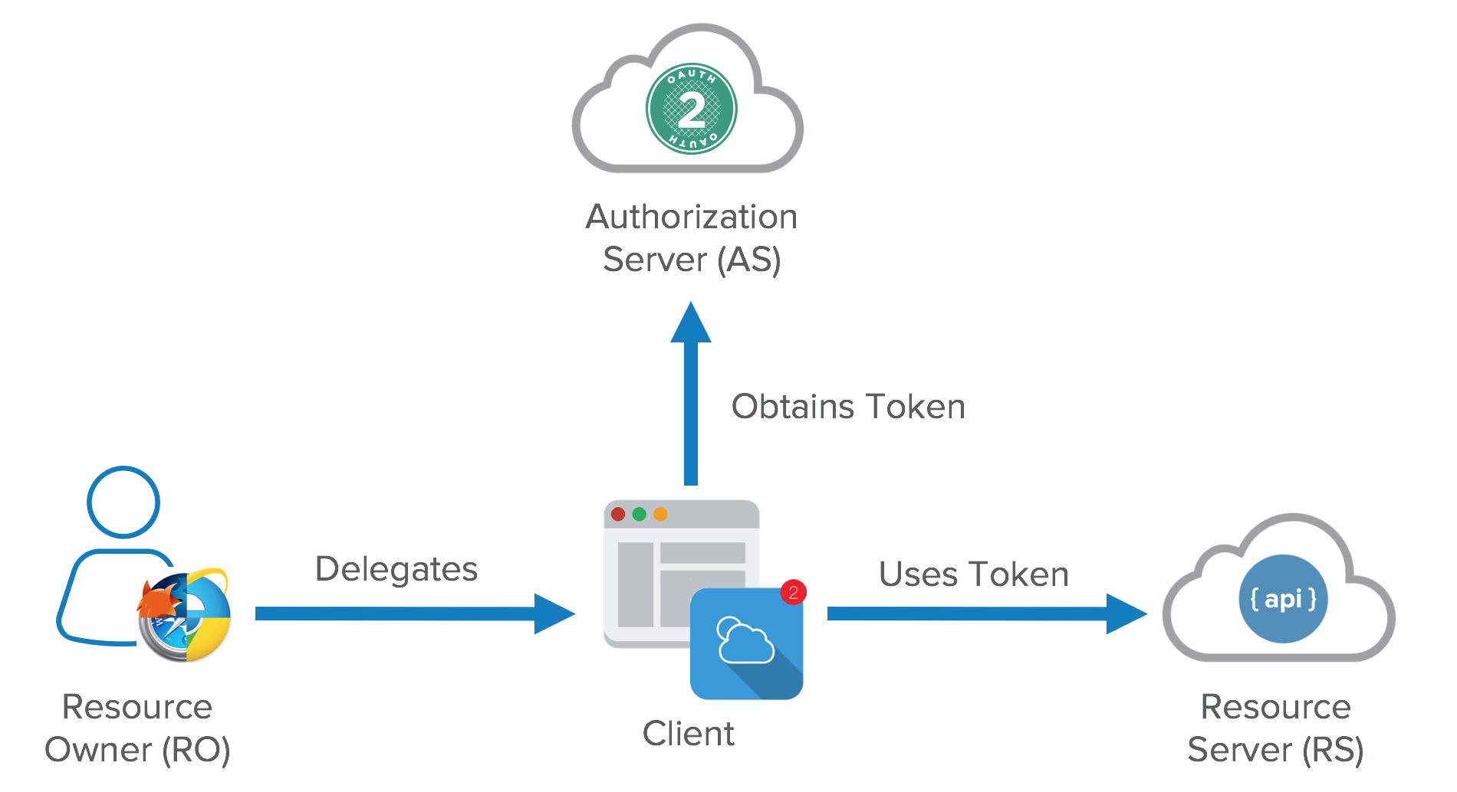
Základní pojmy
Autorizace (OAuth 2.0) vs. autentizace (OpenID Connect)
Resource owner
Authorization server
Resource server
Client
  Public – browsers, mobile apps, IoT …
  Confidential - trusted to store a secret (server backend, TV)
Token
  Access token
  Refresh token
  Id token
Autorizační flow vs Grant
Notes:
Flow vs Grant? – Flow obecnější, odkazuje na celý protocol. Grant se týká pouze hodnot posílaných v rámci toku dat

Slide 5
Základní pojmy
Autorizační flow
  Implicit flow
  Authorization code flow (s PKCE)
  Client credential flow
  Resource owner password flow
  Assertion flow
  Device flow
  Hybrid flow
Scope – openid, profile, email, address, phone, …
Claim – name, family_name, given_name, nickname, preferred_username, profile, …
Response type
BFF
Notes:
Scopes are space-separated lists of identifiers used to specify what access privileges are being requested. Valid scope identifiers are specified in RFC 6749.

Slide 6
OAuth server endpointy
Authorization /authorization
Device authorization /deviceauthorization
End session /logout
Introspection /introspection
JWT Keys /jwks
Revocation /revocation
Token /token
Userinfo /userinfo

Slide 7
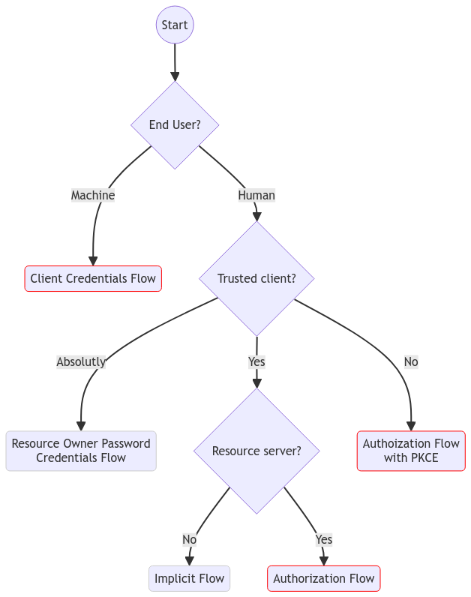
Jaké flow použít?
M2M -> Client Credentials Flow
Trusted client -> Authorization Flow
Authorization Flow with PKCE
Notes:
flowchart TD
classDef red stroke:#f00
classDef grey stroke:#ccc
Root((Start))
Root --> EndUser{End User?}
EndUser --> |Machine| Client(Client Credentials Flow):::red
EndUser --> |Human| Trusted{Trusted client?}
Trusted --> |Absolutly| Resource(Resource Owner Password
Credentials Flow):::grey
Trusted --> |Yes| API{Resource server?}
Trusted --> |No| PKCE(Authoization Flow
with PKCE):::red
API --> |No| Implicit(Implicit Flow):::grey
API --> |Yes| Authorization(Authorization Flow):::red

Slide 8
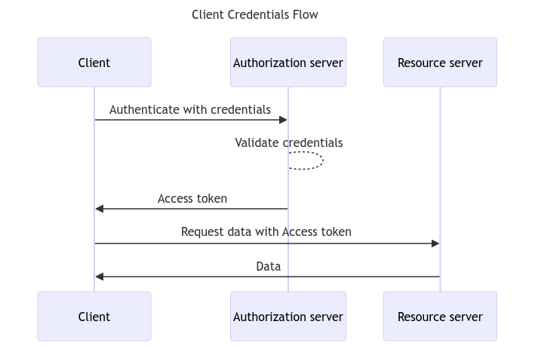
Client Credentials Flow
Machine-to-machine komunikace
Klient musí být důvěryhodný
Ve flow nevystupuje koncový uživatel
Notes:
sequenceDiagram
Title Client Credentials Flow
Client->>Authorization server: Authenticate with credentials
Authorization server-->Authorization server: Validate credentials
Authorization server->>Client: Access token
Client->>Resource server: Request data with Access token
Resource server->>Client: Data

Slide 9
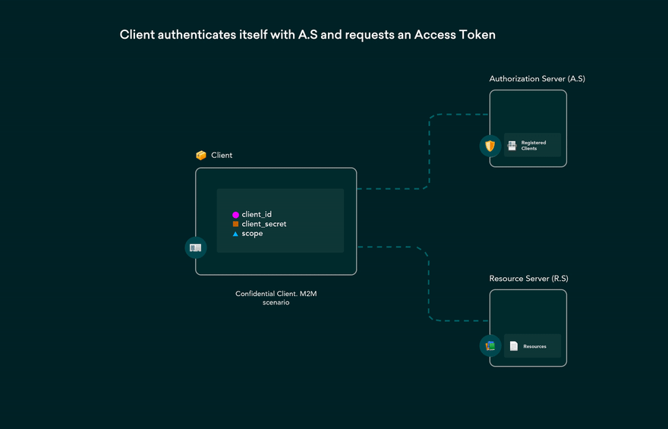
Client Credentials Flow

Slide 10
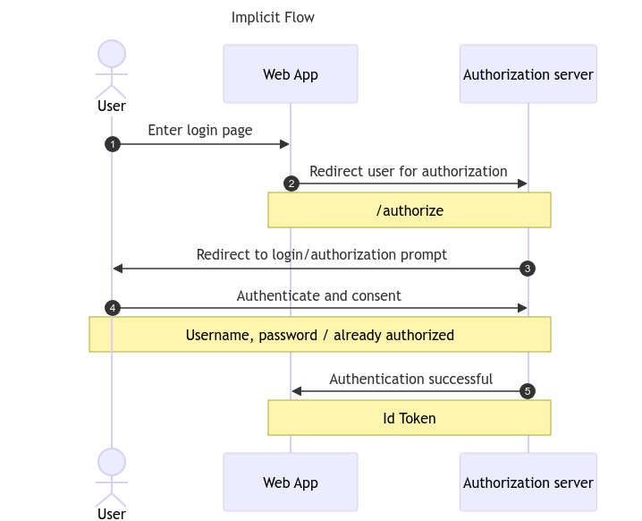
Implicit flow
Autorizace koncového uživatele
Klasické webové aplikace (s BE)
Důvěryhodný klient
Notes:
https://auth0.com/docs/get-started/authentication-and-authorization-flow/implicit-flow-with-form-post/add-login-using-the-implicit-flow-with-form-post
sequenceDiagram
Title Implicit Flow
autonumber
actor User
participant Web App
participant Authorization server
User->>Web App:Enter login page
Web App->>Authorization server:Redirect user for authorization
Note over Web App,Authorization server: /authorize
Note over Web App,Authorization server: nonce
Authorization server->>User:Redirect to login/authorization prompt
User->>Authorization server:Authenticate and consent
Note over User,Authorization server: Username, password / already authorized
Authorization server->>Web App: Authentication successful
Note over Web App,Authorization server: Id Token, nonce

Slide 11
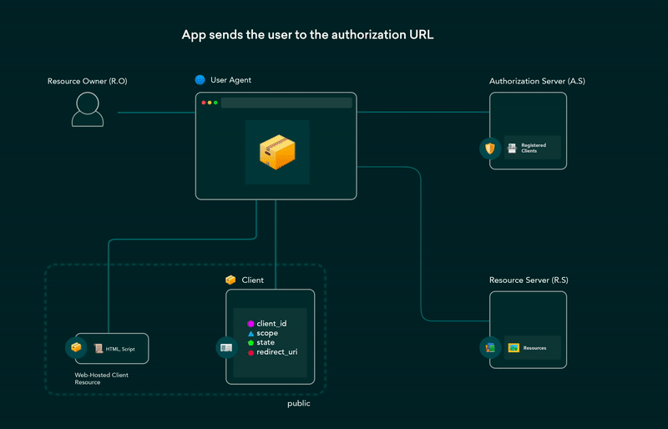
Implicit flow

Slide 12
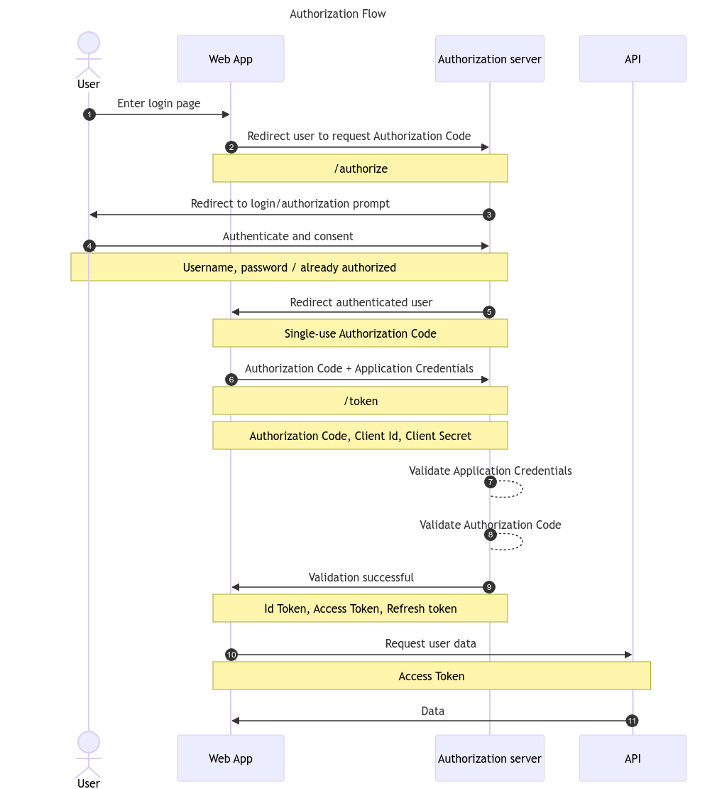
Authorization Flow
Autorizace koncového uživatele
Klasické webové aplikace (s BE)
Důvěryhodný klient
Klient může komunikovat s API (uživatel ne)
Notes:
sequenceDiagram
Title Authorization Flow
autonumber
actor User
participant Web App
participant Authorization server
participant API
User->>Web App:Enter login page
Web App->>Authorization server:Redirect user to request Authorization Code
Note over Web App,Authorization server: /authorize
Authorization server->>User:Redirect to login/authorization prompt
User->>Authorization server:Authenticate and consent
Note over User,Authorization server: Username, password / already authorized
Authorization server->>Web App:Redirect authenticated user
Note over Web App,Authorization server: Single-use Authorization Code
Web App->>Authorization server:Authorization Code + Application Credentials
Note over Web App,Authorization server: /token
Note over Web App,Authorization server: Authorization Code, Client Id, Client Secret
Authorization server-->Authorization server: Validate Application Credentials
Authorization server-->Authorization server: Validate Authorization Code
Authorization server->>Web App: Validation successful
Note over Web App,Authorization server: Id Token, Access Token, Refresh token
Web App->>API: Request user data
Note over Web App,API: Access Token
API->>Web App: Data

Slide 13
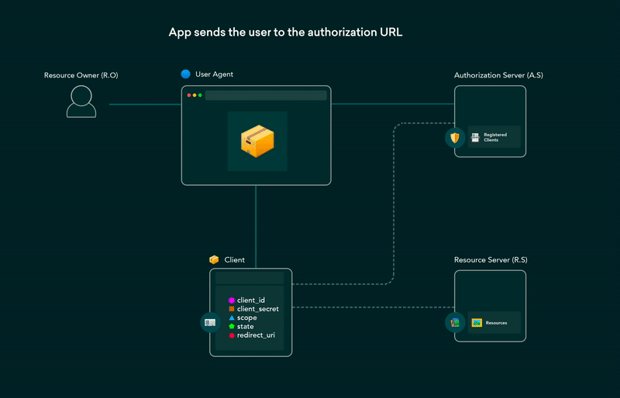
Authorization Flow

Slide 14
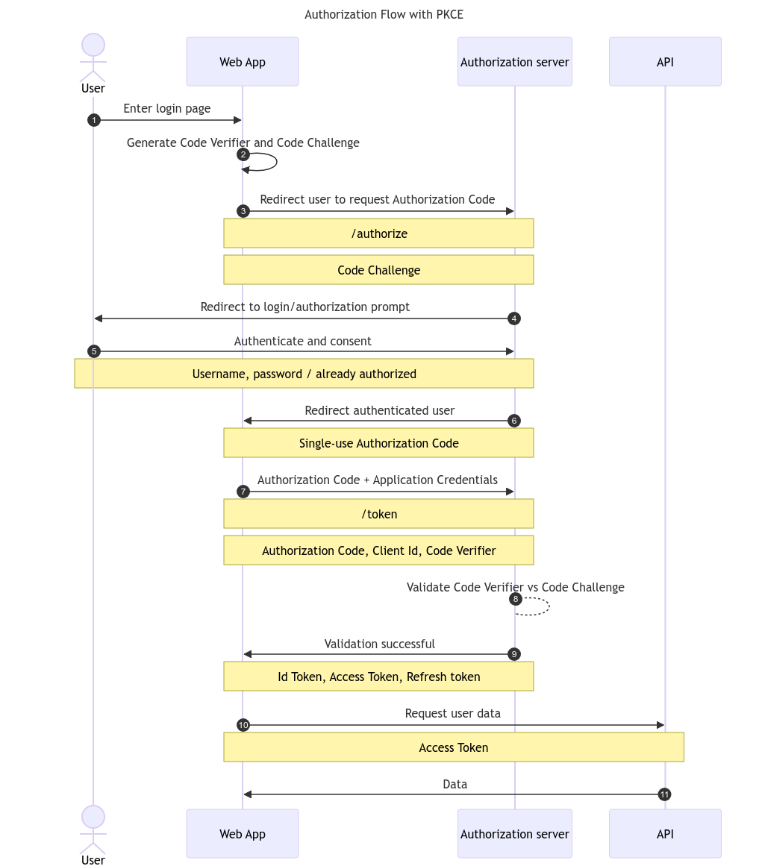
Authorization Flow with PKCE
PKCE = Proof Key for Code Exchange
Notes:
sequenceDiagram
Title Authorization Flow with PKCE
autonumber
actor User
participant Web App
participant Authorization server
participant API
User->>Web App:Enter login page
Web App->>Web App:Generate Code Verifier and Code Challenge
Web App->>Authorization server:Redirect user to request Authorization Code
Note over Web App,Authorization server: /authorize
Note over Web App,Authorization server: Code Challenge
Authorization server->>User:Redirect to login/authorization prompt
User->>Authorization server:Authenticate and consent
Note over User,Authorization server: Username, password / already authorized
Authorization server->>Web App:Redirect authenticated user
Note over Web App,Authorization server: Single-use Authorization Code
Web App->>Authorization server:Authorization Code + Application Credentials
Note over Web App,Authorization server: /token
Note over Web App,Authorization server: Authorization Code, Client Id, Code Verifier
Authorization server-->Authorization server: Validate Code Verifier vs Code Challenge
Authorization server->>Web App: Validation successful
Note over Web App,Authorization server: Id Token, Access Token, Refresh token
Web App->>API: Request user data
Note over Web App,API: Access Token
API->>Web App: Data

Slide 15
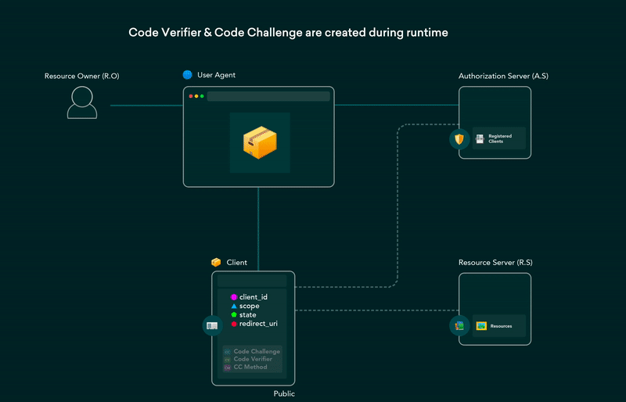
Authorization Flow with PKCE

Slide 16
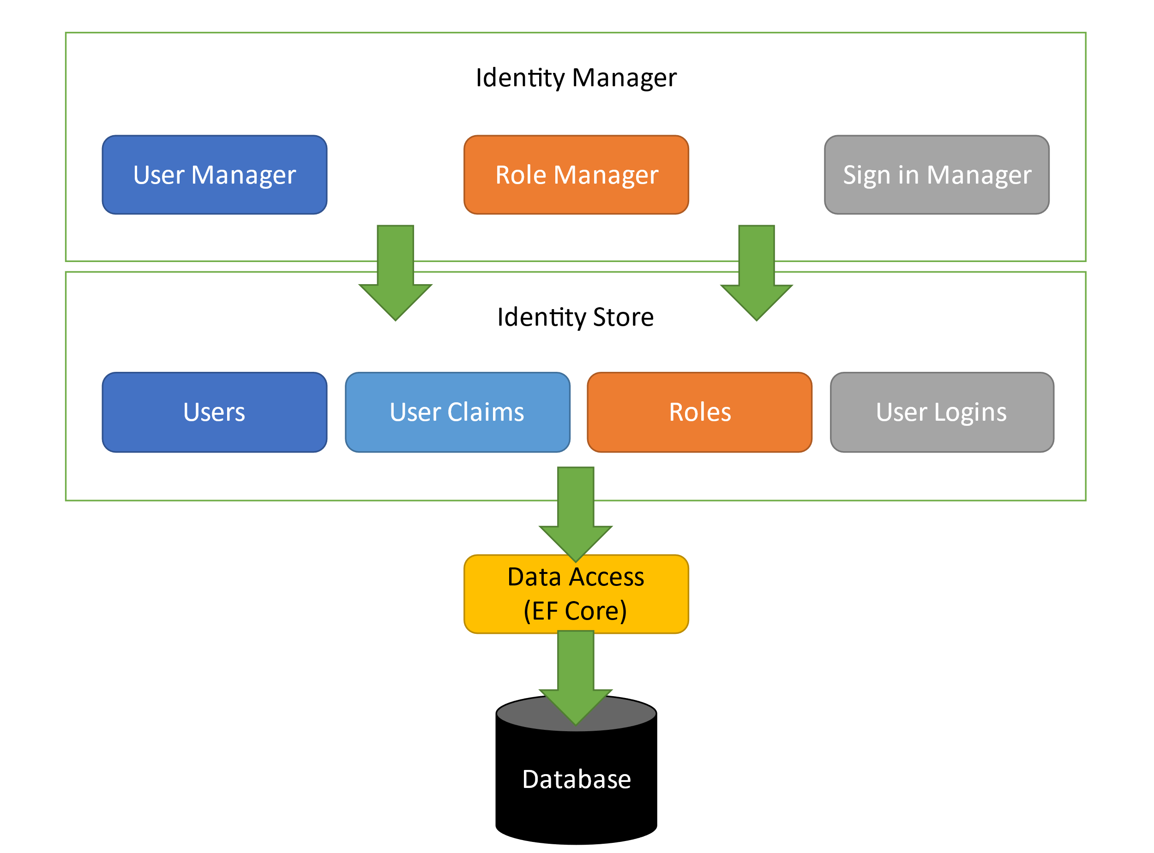
Správa identity (uživatelských účtů)
ASP.NET Core Identity
  IdentityDbContext
  IdentityUser
  IdentityRole

Slide 17
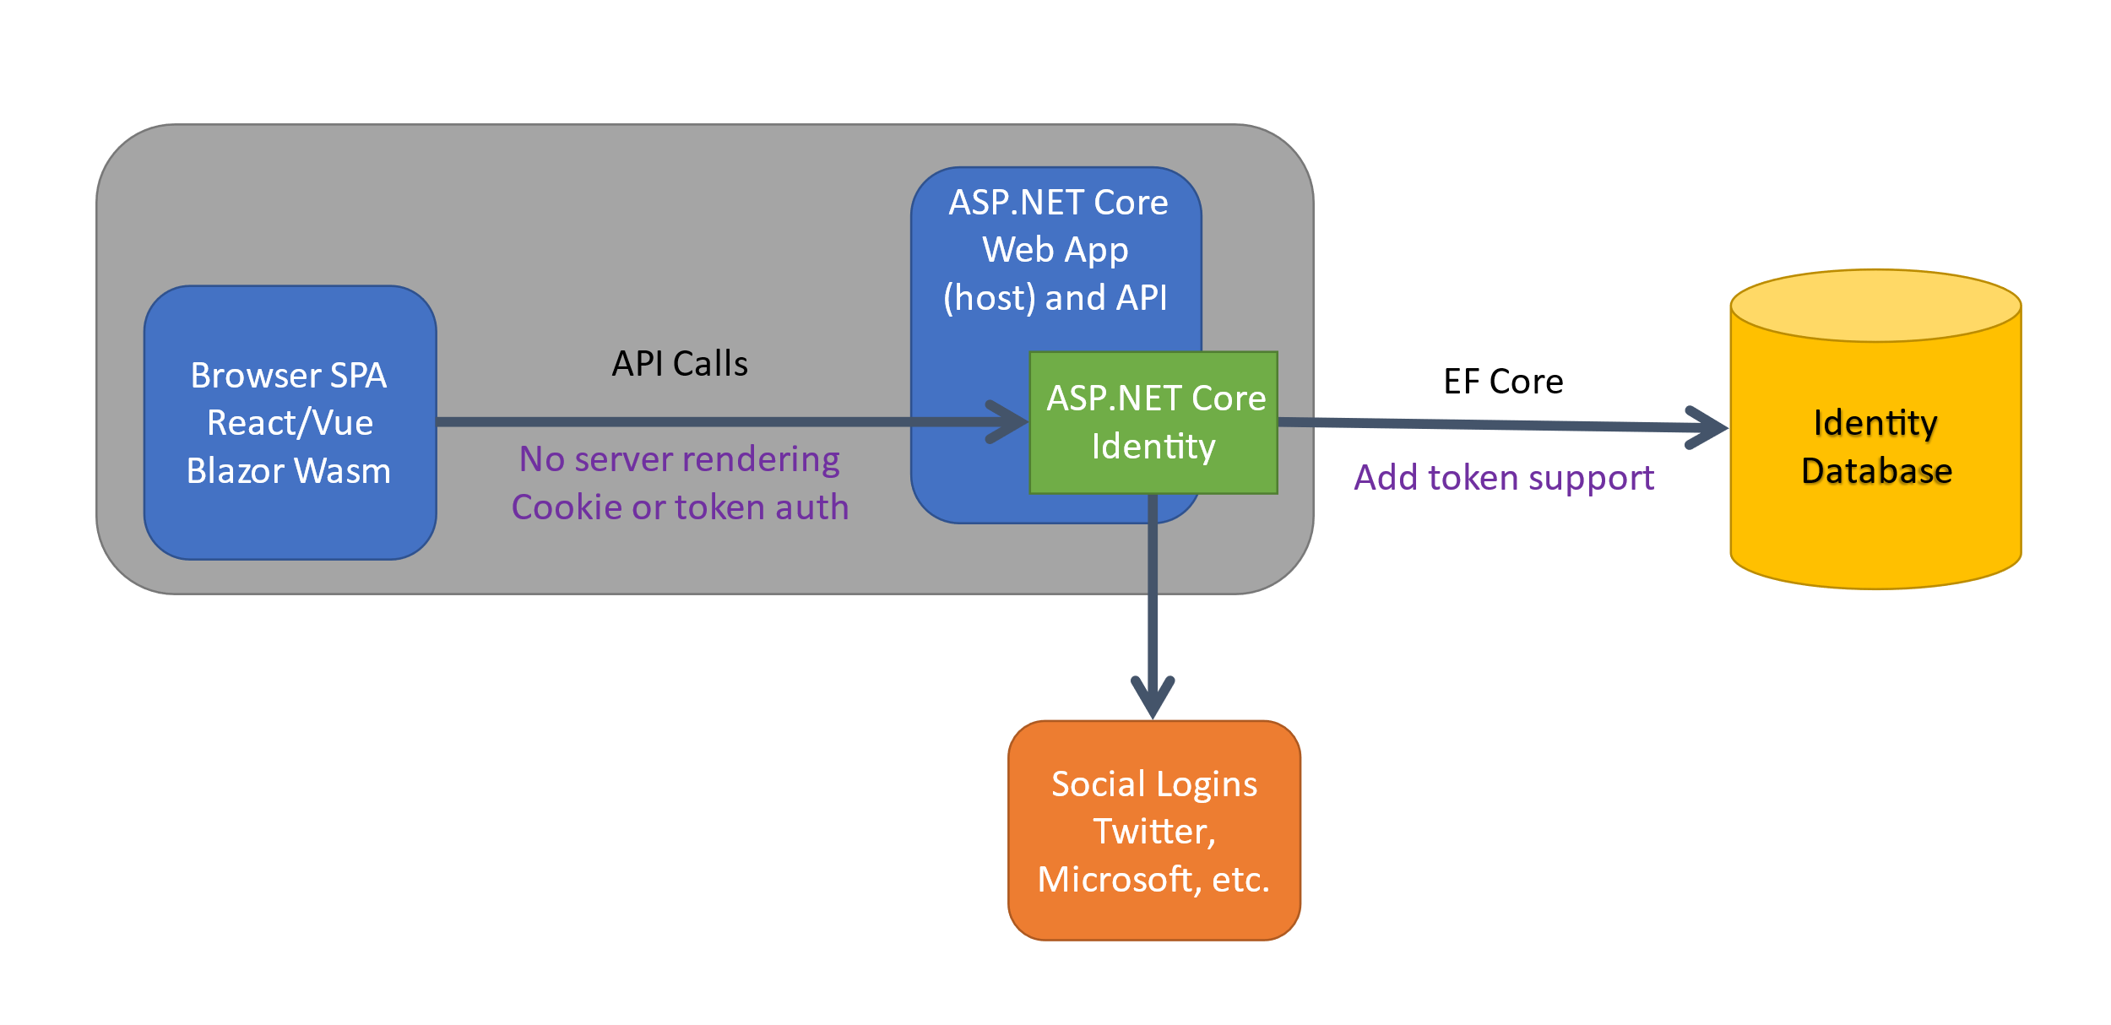
Identity API endpointy v .NET 8
Custom implementace
  😎 Inspirovány OAuth
  🙅 Nedodržují OIDC standard
  🧐 Např. access token není JWT
Použitelné jen pro danou aplikaci
  ✅ BE + SPA
  ❌ M2M
👎 Nelze některé endpointy “vypnout” (např. registrace)
😟 Implementace je daná

Slide 18
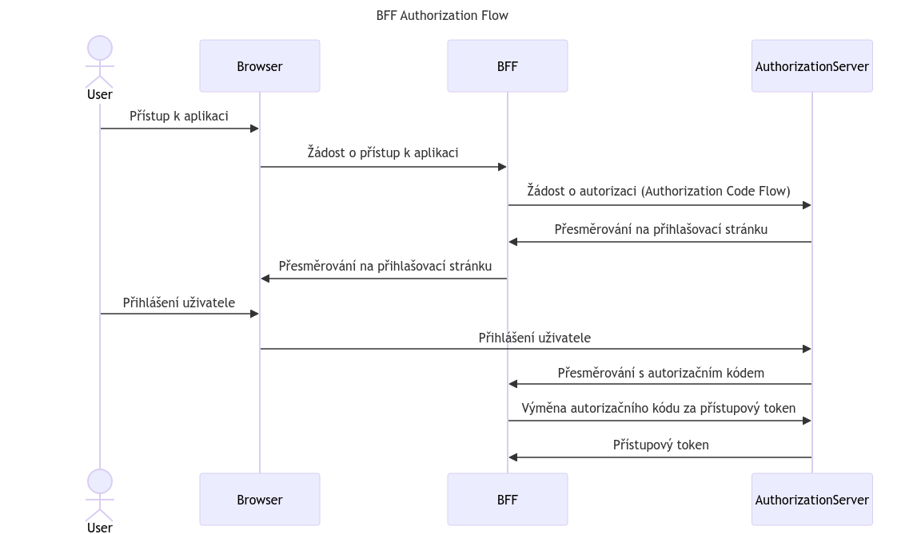
Bezpečnější varianty - BFF
SPA Aplikace
FE a BE na stejné doméně
FE nemá k dispozici autorizační token
Autorizace spravována skrz autorizační cookie
Snižuje komplexitu FE části
Při úspěšném XSS útoku stejně může FE provádět autorizované requesty
NetEscapades.AspNetCore.SecurityHeaders
Notes:
sequenceDiagram
title BFF Authorization Flow
actor User
participant Browser
participant BFF
participant AuthorizationServer
User->>Browser: Přístup k aplikaci
Browser->>BFF: Žádost o přístup k aplikaci
BFF->>AuthorizationServer: Žádost o autorizaci (Authorization Code Flow)
AuthorizationServer->>BFF: Přesměrování na přihlašovací stránku
BFF->>Browser: Přesměrování na přihlašovací stránku
User->>Browser: Přihlášení uživatele
Browser->>AuthorizationServer: Přihlášení uživatele
AuthorizationServer->>BFF: Přesměrování s autorizačním kódem
BFF->>AuthorizationServer: Výměna autorizačního kódu za přístupový token
AuthorizationServer->>BFF: Přístupový token

Slide 19
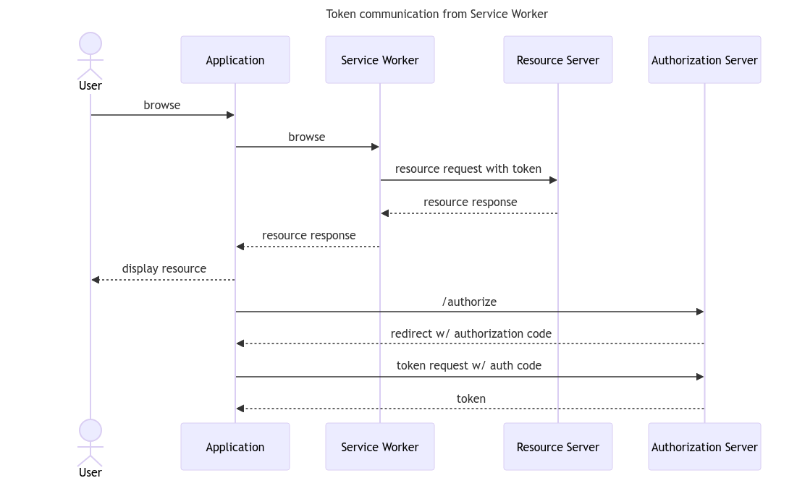
Bezpečnější varianty – FE Service Worker
SPA Aplikace
Service Worker se musí spustit první
FE nemá k dispozici autorizační token
Při úspěšném XSS útoku stejně může FE provádět autorizované requesty
Notes:
sequenceDiagram
title Token communication from Service Worker
actor User
participant Application
participant Service Worker
participant Resource Server
participant Authorization Server
User->>Application: browse
Application->>Service Worker: browse
Service Worker->>Resource Server: resource request with token
Resource Server-->>Service Worker: resource response
Service Worker-->>Application: resource response
Application-->>User: display resource
Application->>Authorization Server: /authorize
Authorization Server-->>Application: redirect w/ authorization code
Application->>Authorization Server: token request w/ auth code
Authorization Server-->>Application: token

Slide 20
DEMO
– Vytvoření vlastního Autorizačního serveru
– Resource owner password credentials
– Implicit
– Authorization with PKCE

Slide 21
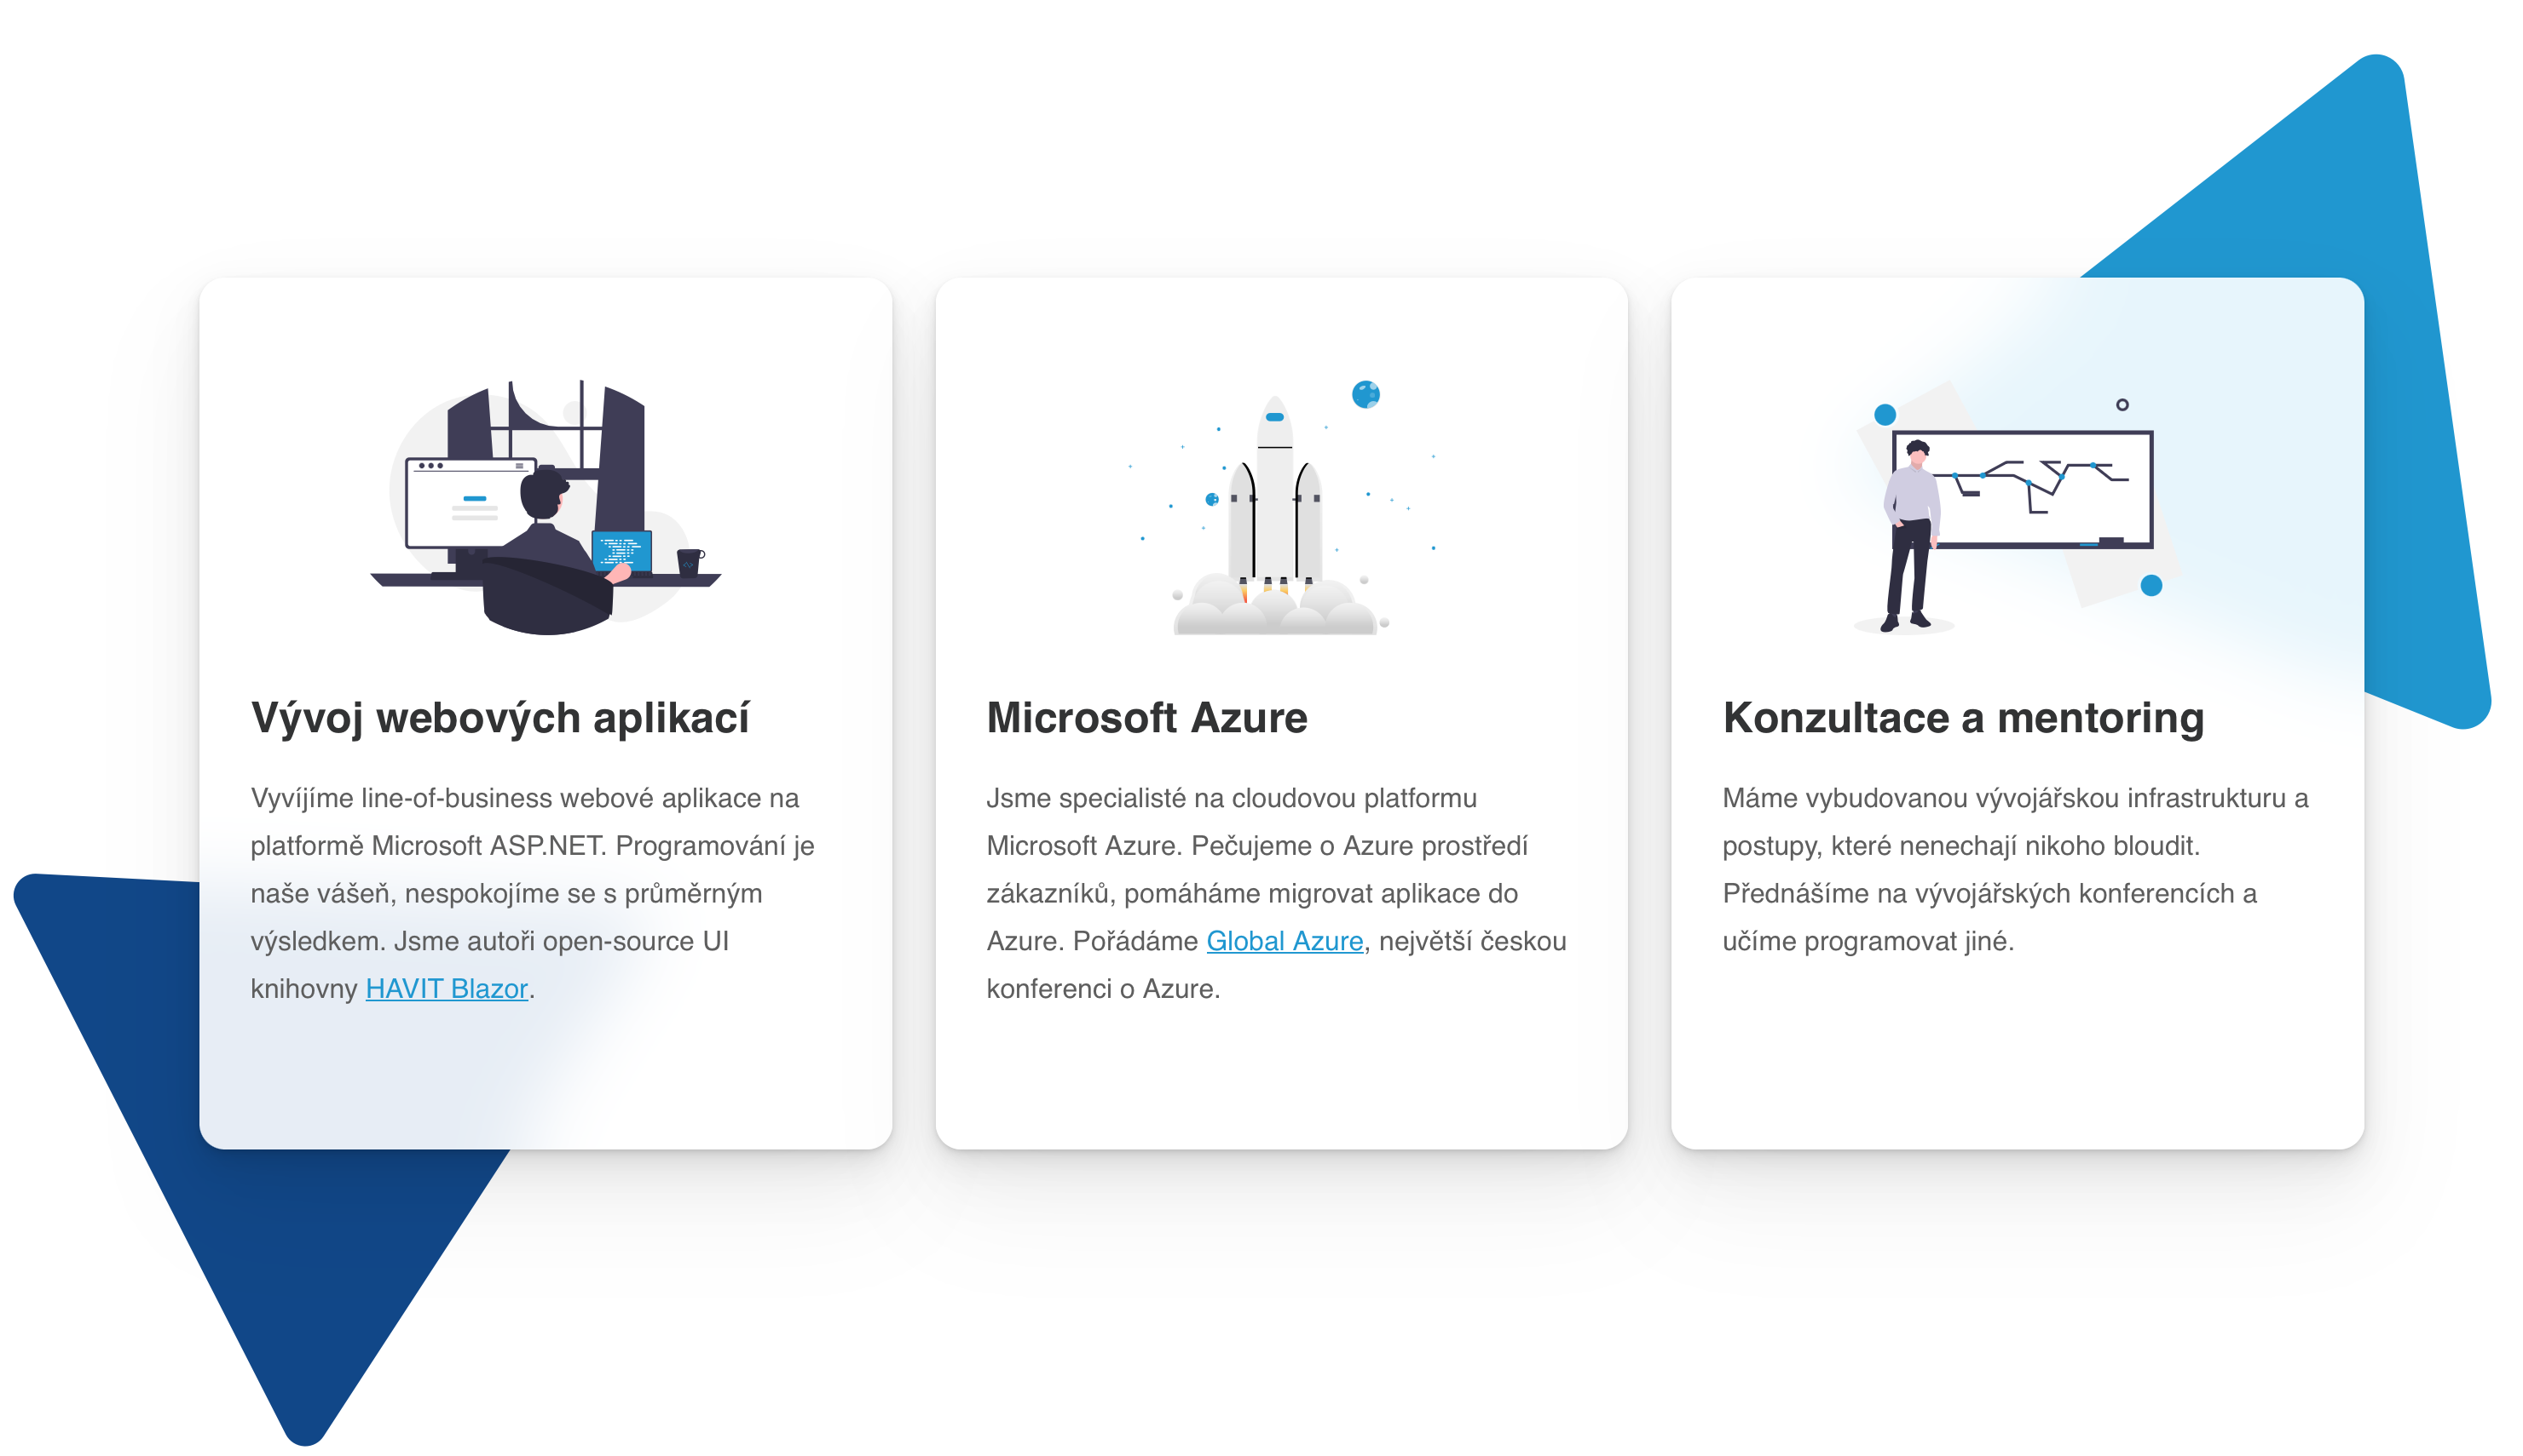

www.havit.cz

